Slide 1
DATA BASE
기말 과제 발표
컴퓨터과학과 201511784 권신영
컴퓨터과학과 201511838 이서안

Slide 2
TEAM INTRODUCE
1
2
3
4
5
팀원 소개
제안서 차이점
CONTENTS
요구사항 분석 및 개념 모델링
논리 모델링
구현

Slide 3


TEAM INTRODUCE
권신영
기말 과제 보고서 작성
요구사항분석
ER 다이어그램 수정 후 DML 작성
발표자료 작성
이서안
기말 과제 제안서 작성
요구사항분석
ER 다이어그램 수정 전 DDL, DML 작성
ER 다이어그램 관계형 데이터 테이블

Slide 4
THEME
백화점 데이터 베이스
백화점을 주제로 백화점의 내부 규율과 구성원, 복지와 판매, 경영 부분까지 관련된 릴레이션들의 관계로 연결해 백화점 데이터 베이스를 설계한다.

Slide 5
DIFFERENT
초기 ER 다이어그램

Slide 6
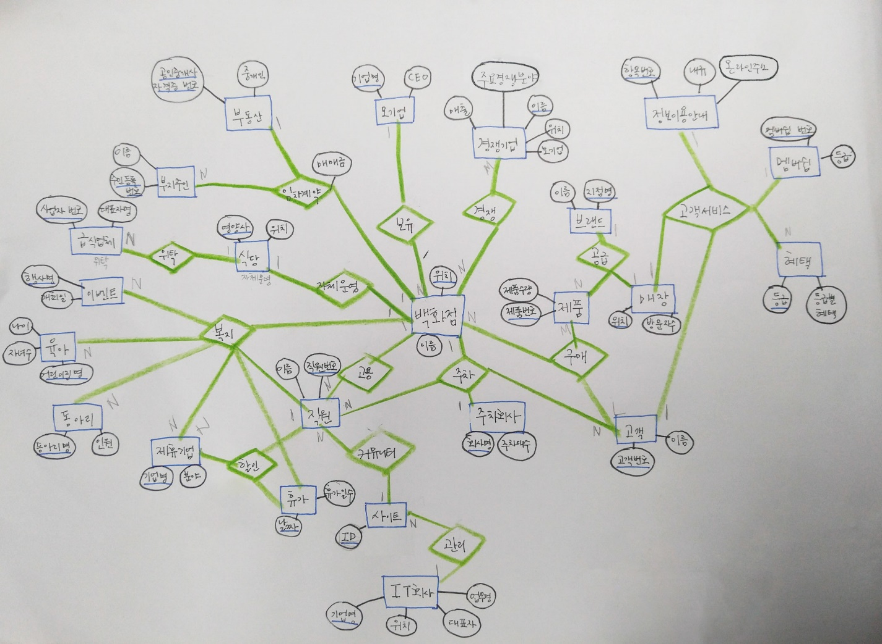
DIFFERENT
수정 후 ER 다이어그램

Slide 7
REQUIREMENTS ANALYSIS
위치
CEO
백화점
백화점은 모기업에 의해 보유되고, 위치(고유함)와 이름 정보를 가지고 있다.
모기업은 기업명(고유함)과 CEO로 구성되어 있다.
모기업
1
보유
1
이름
기업명
주민등록 번호
중개인
공인중개사 자격증 번호
백화점은 부동산, 부지 주인과 임차 계약을 맺고 있다.
부동산은 공인중개사 자격증 번호(고유함)와
중개인으로 구성되어 있고, 부지 주인은 이름과
주민등록 번호(고유함)로 구성되어 있다.
이름
부동산
부지
주인
1
N
임차계약
1
백화점
매매 금

Slide 8
REQUIREMENTS ANALYSIS
제품 수량
위치
제품 번호
매장
백화점의 매장에서 고객은 제품을 구매할 수 있다.
매장은 위치(고유함)과 방문자 수로 구성되어
있고, 고객은 고객 번호(고유함)와 이름으로
구성되어 있고, 제품은 제품 번호(고유함), 제품
수량으로 구성되어 있다.
제품
P
M
구매
방문자수
백화점
N
L
고객
고객 번호
이름
주요 경쟁 분야
위치
백화점은 경쟁 기업과 경쟁한다.
경쟁 기업은 매출과 주요 경쟁 분야와 이름(고유함),
위치,경쟁 기업의 모기업으로 구성
되어 있다.
매출
이름
백화점
경쟁
경쟁
기업
M
N
모기업

Slide 9
REQUIREMENTS ANALYSIS
이름
직원은 백화점에 고용 되어있고, 이름과 직원 번호(고유함)로 구성되어 있다.
직원 번호
직원
N
고용
1
백화점
직원
N
직원은 사이트를 통해 커뮤니티를 형성하고 IT회사가 사이트를 관리한다.
사이트는 ID(고유함)와 직원 번호의 정보를 갖고
있다. IT회사는 기업명(고유함), 위치, 대표자,
업무명으로 구성되어 있다.
1
커뮤니티
사이트
N
관리
기업명
업무명
대표자
ID
1
위치
IT회사

Slide 10
REQUIREMENTS ANALYSIS
위치
CEO
백화점
매장은 브랜드를 통해 제품을 공급받는다.
브랜드는 이름과 지점 명(고유함)의 정보를 갖고
있다.
모기업
1
보유
1
이름
기업명
사업자 번호
식당은 급식 업체에 위탁해 경영하거나 백화점에
의해 자체적으로 운영된다.
급식 업체는 사업자 번호(고유함)와 대표자명의
정보로 구성되어 있다.
대표자명
급식
업체
위탁
1
식당
N
1
자체
운영
1
백화점

Slide 11
REQUIREMENTS ANALYSIS
고객
백화점
직원과 고객은 주차 회사를 통해 주차장을 이용할 수 있다.
주차 회사는 회사명(고유함)과 주차 대수로 구성
되어 있다.
1
M
주차 대수
주차
1
N
직원
주차
회사
회사명
내규
온라인 주소
등급
정보이용안내서
매장은 정보이용 안내서를 통해 고객서비스로서 고객에게 멤버십과 혜택을 제공한다.
정보이용 안내서는 항목 번호(고유함)와 내규,
온라인 주소로 구성되어 있고, 멤버십은 멤버십
번호(고유함)와 등급을 가지고 있다. 혜택은
등급(고유함)과 등급별 혜택으로 구성되어 있다.
항목
번호
1
1
멤버십
매장
1
고객
서비스
1
N
멤버십 번호
고객
등급
혜택
등급별
혜택

Slide 12
REQUIREMENTS ANALYSIS
행사 명
위치
식당
1
자체
운영
이벤트
개최일
N
1
직원은 이벤트와 식당 휴가 제휴 기업 육아 동아리를 복지혜택으로 누릴 수 있다.
이벤트는 행사 명(고유함)과 개최 일로 구성되어
있고, 식당은 영양사(고유함)와 위치 정보로 구성
되어 있고, 휴가는 날짜(고유함)와 휴가일 수로
구성되어 있고, 제휴 기업은 기업명(고유함)과
분야로 구성되어 있다. 육아는 어린이 집 명
(고유함)과 나이 자녀 수로 구성되어 있다.
동아리는 동아리 명(고유함), 인원으로 구성되어
있다. 직원은 제휴 기업을 통해 휴가를 할인 받을
수 있고, 할인은 할인율 정보를 갖고 있다
영양사
백화점
1
나이
복지
육아
P
1
어린이 집 명
N
자녀 수
직원
날짜
M
휴가
동아리 명
동아리
L
휴가 일수
N
인원수
제휴
기업
1
M
할인
기업명
분야

Slide 13
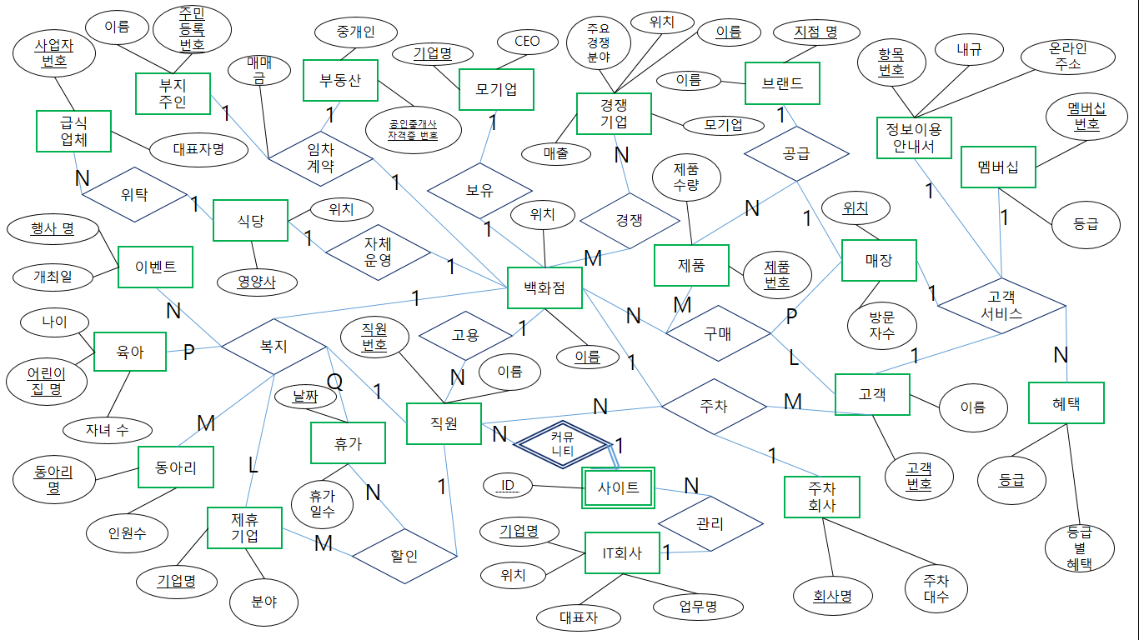
ER MODELING

Slide 14
LOGICAL DATA MODELING
백화점 릴레이션
SQL DDL CREATE
create table 백화점
(
백화점이름 varchar2(30) not null,
보유모기업명 varchar2(30),
백화점위치 varchar2(30) primary key,
constraint 모기업
foreign key (보유모기업명)
references 모기업(모기업명)
on delete cascade
);
엔티티 타입명 |  | 백화점
테이블 명 |  | 백화점
번호 | 컬럼 명 | 속성 명 | 데이터 타입 | 길이 | NULL여부 | KEY
1 | 백화점이름 | 백화점 이름 | Varchar2 | 30 | Not null
2 | 보유모기업명 | 모기업 명 | Varchar2 | 30 |  | Fk
3 | 백화점위치 | 백화점 이름 | Varchar2 | 30 |  | Pk
관계 데이터 모델
백화점(백화점위치(key),백화점이름,기업명(fk))

Slide 15
LOGICAL DATA MODELING
직원 릴레이션
SQL DDL CREATE
create table 직원 (
직원이름 varchar2(30) not null,
고용백화점위치 varchar2(30) not null,
커뮤니티ID varchar2(30) null,
직원번호 number(30) primary key,
constraint 고용 foreign key 고용백화점위치
references 백화점(백화점위치)
on delete cascade,
constraint 커뮤니티 foreign key 커뮤니티ID
references 사이트(ID)
on delete cascade
);
엔티티 타입명 |  | 직원
테이블명 |  | 직원
번호 | 컬럼명 | 속성명 | 데이터 타입 | 길이 | NULL여부 | KEY
1 | 직원이름 | 직원 이름 | Varchar2 | 30 | Not null
2 | 고용백화점위치 | 백화점 위치 | Varchar2 | 30 | Not null | Fk
3 | 커뮤니티ID | ID | Varchar2 | 30 | Null | fk
4 | 직원번호 | 직원 번호 | number | 30 |  | Pk
관계 데이터 모델
직원(직원번호(key),이름,백화점위치(fk),ID(fk))

Slide 16
LOGICAL DATA MODELING
식당 릴레이션
SQL DDL CREATE
create table 식당
(
위치 varchar2(30) not null,
자체운영백화점위치 varchar2(30) null,
영양사이름 varchar2(30) primary key,
constraint 자체운영
foreign key 자체운영백화점위치
references 백화점(백화점위치)
on delete cascade
);
엔티티 타입명 |  | 식당
테이블명 |  | 식당
번호 | 컬럼명 | 속성명 | 데이터 타입 | 길이 | NULL여부 | KEY
1 | 위치 | 위치 | Varchar2 | 30 | Not null
2 | 자체운영 백화점위치 | 백화점 위치 | Varchar2 | 30 | Not null | Fk
3 | 영양사이름 | 영양사 | Varchar2 | 30 |  | Pk
관계 데이터 모델
식당(영양사(key),위치,백화점위치(fk))

Slide 17
LOGICAL DATA MODELING
주차 회사 릴레이션
SQL DDL CREATE
create table 주차회사
(
주차대수 number(30) not null,
회사명 varchar2(30) primary key
);
엔티티타입명 |  | 주차 회사
테이블명 |  | 추차회사
번호 | 컬럼명 | 속성명 | 데이터타입 | 길이 | NULL여부 | KEY
1 | 주차대수 | 추자 대수 | Number | 30 | Not null
2 | 회사명 | 회사명 | Varchar2 | 30 |  | Pk
관계 데이터 모델
식당(영양사(key),위치,백화점위치(fk))

Slide 18
LOGICAL DATA MODELING
모기업 릴레이션
SQL DDL CREATE
create table 모기업(
CEO varchar2(30) not null,
모기업명 varchar2(30) primary key
);
엔티티타입명 |  | 모기업
테이블명 |  | 모기업
번호 | 컬럼명 | 속성명 | 데이터타입 | 길이 | NULL여부 | KEY
1 | CEO | CEO | Varchar2 | 30 | Not null
2 | 모기업명 | 모기업 명 | Varchar2 | 30 |  | Pk
관계 데이터 모델
모기업(모기업명(key),CEO)

Slide 19
LOGICAL DATA MODELING
브랜드 릴레이션
SQL DDL CREATE
create table 브랜드
(
브랜드이름 varchar2(30) not null,
지점명 varchar2(30) primary key
);
엔티티 타입명 |  | 브랜드
테이블명 |  | 브랜드
번호 | 컬럼명 | 속성명 | 데이터 타입 | 길이 | NULL여부 | KEY
1 | 브랜드이름 | 이름 | Varchar2 | 30 | Not null
2 | 지점명 | 지점 명 | Varchar2 | 30 |  | pk
관계 데이터 모델
브랜드(지점명(key),이름)

Slide 20
LOGICAL DATA MODELING
제품 릴레이션
SQL DDL CREATE
create table 제품
(
제품수량 number(30) null,
제품번호 number(30) primary key
);
엔티티 타입명 |  | 제품
테이블명 |  | 제품
번호 | 컬럼명 | 속성명 | 데이터 타입 | 길이 | NULL여부 | KEY
1 | 제품수량 | 수량 | Number | 30 | Null
2 | 제품번호 | 번호 | number | 30 |  | Pk
관계 데이터 모델
제품(제품번호(key),제품수량)

Slide 21
LOGICAL DATA MODELING
매장 릴레이션
SQL DDL CREATE
create table 매장
(
방문자수 number(30) null,
매장위치 varchar2(30) primary key
);
엔티티타입명 |  | 매장
테이블명 |  | 매장
번호 | 컬럼명 | 속성명 | 데이터타입 | 길이 | NULL여부 | KEY
1 | 방문자수 | 방문자 수 | number | 30 | null
2 | 매장위치 | 위치 | Varchar2 | 30 |  | Pk
관계 데이터 모델
매장(위치(key),방문자수)

Slide 22
LOGICAL DATA MODELING
혜택 릴레이션
SQL DDL CREATE
create table 혜택
(
등급별혜택 varchar2(30) null,
등급 number(30) primary key
);
엔티티 타입명 |  | 혜택
테이블 명 |  | 혜택
번호 | 컬럼명 | 속성명 | 데이터 타입 | 길이 | Null 여부 | KEY
1 | 등급별혜택 | 등급별 혜택 | Varchar2 | 30 | null
2 | 등급 | 등급 | number | 30 |  | pk
관계 데이터 모델
혜택(등급(key),등급별혜택)

Slide 23
LOGICAL DATA MODELING
멤버십 릴레이션
SQL DDL CREATE
create table 멤버쉽
(
멤버쉽등급 number(30) not null,
멤버쉽번호 number(30) primary key
);
엔티티타입명 |  | 멤버쉽
테이블명 |  | 멤버쉽
번호 | 컬럼명 | 속성명 | 데이터타입 | 길이 | NULL여부 | KEY
1 | 멤버쉽등급 | 등급 | number | 30 | Not null
2 | 멤버쉽번호 | 멤버십 번호 | number | 30 |  | Pk
관계 데이터 모델
멤버쉽(멤버쉽번호(key),등급)

Slide 24
LOGICAL DATA MODELING
정보 이용 안내 릴레이션
SQL DDL CREATE
create table 정보이용안내
(
내규 varchar2(30) not null,
온라인주소 varchar2(30) null,
항목번호 number(30) primary key
);
엔티티타입명 |  | 정보 이용 안내
테이블명 |  | 정보이용안내
번호 | 컬럼명 | 속성명 | 데이터타입 | 길이 | NULL여부 | KEY
1 | 내규 | 내규 | Varchar2 | 30 | Not null
2 | 온라인주소 | 온라인 주소 | Varchar2 | 30 | Null
3 | 항목번호 | 항목 번호 | Number | 30 |  | Pk
관계 데이터 모델
정보이용안내(항목번호(key),내규,온라인 주소)

Slide 25
LOGICAL DATA MODELING
부동산 릴레이션
SQL DDL CREATE
create table 부동산
(
중개인 varchar2(30) not null,
공인중개사자격증번호 number(30)
primary key
);
엔티티타입명 |  | 부동산
테이블명 |  | 부동산
번호 | 컬럼명 | 속성명 | 데이터타입 | 길이 | NULL여부 | KEY
1 | 중개인 | 중개인 | Varchar2 | 30 | Not null
2 | 공인중개사자격증번호 | 공인 중개사 자격증 번호 | Number | 30 |  | Pk
관계 데이터 모델
부동산(공인중개사자격증번호(key),중개인)

Slide 26
LOGICAL DATA MODELING
부지 주인 릴레이션
SQL DDL CREATE
create table 부지주인
(
부지주인이름 varchar2(30) not null,
주민등록번호 varchar2(30)
check
(주민등록번호 like '______-_______')
primary key
);
엔티티타입명 |  | 부지 주인
테이블명 |  | 부지주인
번호 | 컬럼명 | 속성명 | 데이터타입 | 길이 | NULL여부 | KEY
1 | 부지주인이름 | 이름 | Varchar2 | 30 | Not null
2 | 주민등록번호 | 주민등록번호 | Varchar2 | 30 |  | pk
관계 데이터 모델
부지주인(주민등록번호(key),이름)

Slide 27
LOGICAL DATA MODELING
급식 업체 릴레이션
SQL DDL CREATE
create table 급식업체
(
대표자명 varchar2(30) not null,
위탁영양사 varchar2(30) not null,
사업자번호 number(30) primary key,
constraint 위탁
foreign key (위탁영양사)
references 식당(영양사)
on delete cascade
);
엔티티타입명 |  | 급식 업체
테이블명 |  | 급식업체
번호 | 컬럼명 | 속성명 | 데이터타입 | 길이 | NULL여부 | KEY
1 | 대표자명 | 대표자명 | Varchar2 | 30 | Not null
2 | 위탁영양사 | 영양사 | Varchar2 | 30 | Not null
3 | 사업자번호 | 사업자번호 | Number | 30 |  | Pk
관계 데이터 모델
급식업체(사업자번호(key),대표자명,영양사(fk))

Slide 28
LOGICAL DATA MODELING
육아 릴레이션
SQL DDL CREATE
create table 육아
(
나이 number(30) null,
자녀수 number(30) not null,
어린이집명 varchar2(30) primary key
);
엔티티타입명 |  | 육아
테이블명 |  | 육아
번호 | 컬럼명 | 속성명 | 데이터타입 | 길이 | NULL여부 | KEY
1 | 나이 | 자녀 나이 | number | 30 | null
2 | 자녀수 | 자녀 수 | number | 30 | Not null
3 | 어린이집명 | 어린이 집 명 | Varchar2 | 30 |  | Pk
관계 데이터 모델
육아(어린이집명(key),나이,자녀수)

Slide 29
LOGICAL DATA MODELING
동아리 릴레이션
SQL DDL CREATE
Create table 동아리 (
인원 number(30) not null,
동아리명 varchar2(30) primary key
);
엔티티타입명 |  | 동아리
테이블명 |  | 동아리
번호 | 컬럼명 | 속성명 | 데이터타입 | 길이 | NULL여부 | KEY
1 | 인원 | 인원 | Number | 30 | Not null
2 | 동아리명 | 동아리 명 | Number | 30 |  | Pk
관계 데이터 모델
동아리(동아리명(key),인원)

Slide 30
LOGICAL DATA MODELING
제휴 기업 릴레이션
SQL DDL CREATE
create table 제휴기업
(
분야 varchar2(30) null,
기업명 varchar2(30) primary key
);
엔티티타입명 |  | 제휴 기업
테이블명 |  | 제휴기업
번호 | 컬럼명 | 속성명 | 데이터타입 | 길이 | NULL여부 | KEY
1 | 분야 | 분야 | Varchar2 | 30 | Null
2 | 기업명 | 기업 명 | Varchar2 | 30 |  | Pk
관계 데이터 모델
제휴기업(제휴기업명(key),분야)

Slide 31
LOGICAL DATA MODELING
휴가 릴레이션
SQL DDL CREATE
create table 휴가
(
휴가일수 number(30) not null,
날짜 number(30) primary key
);
엔티티타입명 |  | 휴가
테이블명 |  | 휴가
번호 | 컬럼명 | 속성명 | 데이터타입 | 길이 | NULL여부 | KEY
1 | 휴가일수 | 휴가 일수 | Number | 30 | Not null
2 | 날짜 | 날짜 | number | 30 |  | pk
관계 데이터 모델
휴가(날짜(key),휴가일수)

Slide 32
LOGICAL DATA MODELING
사이트 릴레이션
SQL DDL CREATE
create table 사이트
(
관리기업명 varchar2(30),
ID varchar2(30),
constraint 사이트키 primary key (ID),
foreign key 관리기업명
references IT회사(기업명)
on delete cascade
);
엔티티타입명 |  | 사이트
테이블명 |  | 사이트
번호 | 컬럼명 | 속성명 | 데이터타입 | 길이 | NULL여부 | KEY
1 | 사번 | 직원 번호 | Number | 30 | Not null | Fk
2 | 관리기업명 | 기업명 | Varchar2 | 30 |  | Fk
3 | ID | ID | Varchar2 | 30 |  | Pk
관계 데이터 모델
사이트(ID(key),사번(key))

Slide 33
LOGICAL DATA MODELING
IT 회사 릴레이션
SQL DDL CREATE
create table IT회사
(
회사위치 varchar2(30) not null,
대표자 varchar2(30) not null,
업무명 varchar2(30) not null,
기업명 varchar2(30) primary key
);
엔티티타입명 |  | IT회사
테이블명 |  | IT회사
번호 | 컬럼명 | 속성명 | 데이터타입 | 길이 | NULL여부 | KEY
1 | 회사위치 | 위치 | Varchar2 | 30 | Not null
2 | 대표자 | 대표자 | Varchar2 | 30 | Not null
3 | 업무명 | 업무명 | Varchar2 | 30 | Not null
4 | 기업명 | 기업명 | Varchar2 | 30 |  | Pk
관계 데이터 모델
IT회사(기업명(key),위치,대표자,업무명)

Slide 34
LOGICAL DATA MODELING
경쟁 기업 릴레이션
SQL DDL CREATE
create table 경쟁기업
(
모기업 varchar2(30) not null,
경쟁기업위치 varchar2(30) not null,
매출 number(30) not null,
주요경쟁분야 varchar2(30) null,
경쟁기업이름 varchar2(30)
primary key
);
엔티티타입명 |  | 경쟁 기업
테이블명 |  | 경쟁기업
번호 | 컬럼명 | 속성명 | 데이터타입 | 길이 | NULL여부 | KEY
1 | 모기업 | 모기업 | Varchar2 | 30 | Not null
2 | 경쟁기업위치 | 위치 | Varchar2 | 30 | Not null
3 | 매출 | 매출 | Number | 30 | Not null
4 | 주요경쟁 분야 | 주요 경쟁 분야 | Varchar2 | 30 | null
5 | 경쟁기업 이름 | 이름 | Varchar2 | 30 |  | Pk
관계 데이터 모델
경쟁기업(경쟁기업이름(key),매출,주요경쟁분야,위치,모기업)

Slide 35
LOGICAL DATA MODELING
이벤트 릴레이션
SQL DDL CREATE
create table 이벤트
(
개최일 number(30) not null,
행사명 varchar2(30) primary key
);
엔티티타입명 |  | 이벤트
테이블명 |  | 이벤트
번호 | 컬럼명 | 속성명 | 데이터타입 | 길이 | NULL여부 | KEY
1 | 개최일 | 개최일 | Number | 30 | Not null
2 | 행사명 | 행사 명 | Varchar2 | 30 |  | pk
관계 데이터 모델
이벤트(행사명(key),개최일)

Slide 36
LOGICAL DATA MODELING
SQL DDL CREATE
create table 임차계약 (
공인중개사번호 number(30) ,
임대인주민등록번호 varchar2(30)
check (임대인주민등록번호
like '______-_______'),
임대백화점위치 varchar2(30),
매매금 number(30) not null,
constraint 임차계약키 primary key
(공인중개사번호,임대인주민등록번호,
임대백화점위치),
constraint 임차계약외래키1
foreign key (공인중개사번호) references
부동산(공인중개사자격증번호),
constraint 임차계약외래키2
foreign key (임대인주민등록번호)
references 부지주인(주민등록번호),
constraint 임차계약외래키3 foreign key
(임대백화점위치)
references 백화점(백화점위치) );
임차 계약 릴레이션
엔티티 타입명 |  | 임차 계약
테이블명 |  | 임차계약
번호 | 컬럼명 | 속성명 | 데이터타입 | 길이 | NULL여부 | KEY
1 | 공인중개사번호 | 공인 중개사 자격증 번호 | Number | 30 |  | Fk
2 | 임대인주민등록번호 | 주민등록번호 | Varchar2 | 30 |  | fk
3 | 임대백화점위치 | 위치 | Varchar2 | 30 |  | Fk
4 | 매매금 | 매매 금 | Number | 30 | Not null
관계 데이터 모델
임차계약(공인중개사자격증번호(key),
주민등록번호(key),백화점위치(key),매매금)

Slide 37
LOGICAL DATA MODELING
경쟁 릴레이션
SQL DDL CREATE
create table 경쟁
(
경쟁_기업이름 varchar2(30) not null,
자사백화점위치 varchar2(30) not null,
constraint 경쟁키 primary key
(경쟁_기업이름,자사백화점위치),
constraint 경쟁외래키1
foreign key (경쟁_기업이름)
references 경쟁기업(경쟁기업이름),
constraint 경쟁외래키2
foreign key (자사백화점위치)
references 백화점(백화점위치)
);
엔티티 타입명 |  | 경쟁
테이블 명 |  | 경쟁
번호 | 컬럼 명 | 속성 명 | 데이터 타입 | 길이 | NULL여부 | KEY
1 | 경쟁_기업이름 | 이름 | Varchar2 | 30 | Not null | Pk,fk
2 | 자사백화점위치 | 위치 | Varchar2 | 30 | Not null | Pk,fk
관계 데이터 모델
경쟁(경쟁기업이름(key),백화점위치(key))

Slide 38
LOGICAL DATA MODELING
SQL DDL CREATE
create table 고객서비스(
정보항목번호 number(30) not null,
고객멤버쉽번호 number(30) not null,
고객등급 number(30) not null,
이용매장위치 varchar2(30) not null,
constraint 고객서비스키 primary key
(정보항목번호, 고객멤버쉽번호,
고객등급, 이용매장위치),
constraint 고객서비스외래키1
foreign key (정보항목번호)
references 정보이용안내(항목번호),
constraint 고객서비스외래키2
foreign key (고객멤버쉽번호)
references 멤버쉽(멤버쉽번호),
constraint 고객서비스외래키3 foreign key
(고객등급) references 혜택(등급),
constraint 고객서비스외래키4 foreign key
(이용매장위치)
references 매장(매장위치) );
고객 서비스 릴레이션
엔티티 타입명 |  | 고객 서비스
테이블 명 |  | 고객 서비스
번호 | 컬럼 명 | 속성 명 | 데이터 타입 | 길이 | NULL여부 | KEY
1 | 정보항목번호 | 항목 번호 | Number | 30 | Not null | Pk
2 | 고객멤버쉽번호 | 멤버쉽번호 | Number | 30 | Not null | fk
3 | 고객등급 | 등급 | Number | 30 | Not null | fk
4 | 이용매장위치 | 위치 | Varchar2 | 30 | Not null | fk
관계 데이터 모델
고객서비스(항목번호(key),멤버쉽번호(key),
등급(key),위치(key))

Slide 39
LOGICAL DATA MODELING
공급 릴레이션
SQL DDL CREATE
create table 공급 (
공급브랜드지점명 varchar2(30) not null,
공급제품번호 number(30) not null,
공급매장위치 varchar2(30) not null,
constraint 공급키 primary key
(공급브랜드지점명, 공급제품번호,
공급매장위치),
constraint 공급외래키1 foreign key
(공급브랜드지점명)
references 브랜드(지점명),
constraint 공급외래키2 foreign key
(공급제품번호)
references 제품(제품번호),
constraint 공급외래키3 foreign key
(공급매장위치)
references 매장(매장위치) );
엔티티 타입명 |  | 공급
테이블 명 |  | 공급
번호 | 컬럼 명 | 속성 명 | 데이터 타입 | 길이 | NULL여부 | KEY
1 | 공급브랜드지점명 | 지점 명 | Varchar2 | 30 | Not null | Pk, fk
2 | 공급제품번호 | 제품 번호 | Number | 30 | Not null | Pk, fk
3 | 공급매장위치 | 위치 | Varchar2 | 30 | Not null | Pk, fk
관계 데이터 모델
공급(지점명(key),제품번호(key),위치(key))

Slide 40
LOGICAL DATA MODELING
SQL DDL CREATE
create table 복지(
복지행사명 varchar2(30) null,
복지어린이집명 varchar2(30) null,
복지제휴기업명 varchar2(30) null,
복지휴가날짜 number(30) null,
복지직원번호 number(30) null,
복지백화점위치 varchar2(30) null,
constraint 복지키 primary key
(복지행사명, 복지어린이집명, 복지제휴기업명,
복지휴가날짜,복지직원번호,복지백화점위치),
constraint 복지외래키1 foreign key
(복지행사명) references 이벤트(행사명),
constraint 복지외래키2 foreign key
(복지어린이집명) references 육아(어린이집명),
constraint 복지외래키3 foreign key
(복지제휴기업명) references 제휴기업(기업명),
constraint 복지외래키4 foreign key
(복지휴가날짜) references 휴가(날짜),
constraint 복지외래키5 foreign key
(복지직원번호) references 직원(직원번호),
constraint 복지외래키6 foreign key
(복지백화점위치) references 백화점(백화점위치));
복지 릴레이션
엔티티 타입명 |  | 복지
테이블 명 |  | 복지
번호 | 컬럼 명 | 속성 명 | 데이터 타입 | 길이 | NULL여부 | KEY
1 | 복지행사명 | 행사 명 | Varchar2 | 30 | Null | Pk, fk
2 | 복지어린이집명 | 어린이 집 명 | Varchar2 | 30 | Null | Pk, fk
3 | 복지제휴기업 | 제휴 기업 | Varchar2 | 30 | Null | Pk, fk
4 | 복지휴가날짜 | 날짜 | Number | 30 | Null | Pk, fk
5 | 복지직원번호 | 직원 번호 | Number | 30 | Null | Pk, fk
6 | 복지백화점위치 | 위치 | Varchar2 | 30 | Null | Pk, fk
관계 데이터 모델
복지(행사명(key),어린이집명(key),동아리명(key),
제휴기업명(key),휴가날짜(key),직원번호(key),백화점위치(key))

Slide 41
LOGICAL DATA MODELING
SQL DDL CREATE
create table 주차 (
주차백화점위치 varchar2(30) not null,
주차직원번호 number(30) not null,
주차회사명 varchar2(30) not null,
주차고객번호 number(30) not null,
constraint 주차키 primary key
(주차백화점위치, 주차직원번호,
주차회사명, 주차고객번호),
constraint 주차외래키1 foreign key
(주차백화점위치)
references 백화점(백화점위치),
constraint 주차외래키2 foreign key
(주차직원번호)
references 직원(직원번호),
constraint 주차외래키3 foreign key
(주차회사명) references 주차회사(회사명),
constraint 주차외래키4 foreign key
(주차고객번호) references 고객(고객번호) );
주차 릴레이션
엔티티 타입명 |  | 주차
테이블 명 |  | 주차
번호 | 컬럼 명 | 속성 명 | 데이터 타입 | 길이 | NULL여부 | KEY
1 | 주차백화점위치 | 위치 | Varchar2 | 30 | Not null | Pk, fk
2 | 주차직원번호 | 직원 번호 | Number | 30 | Not null | Pk, fk
3 | 주차회사명 | 회사 명 | Varchar2 | 30 | Not null | Pk, fk
4 | 주차고객번호 | 고객 번호 | Number | 30 | Not null | Pk, fk
관계 데이터 모델
주차(백화점위치(key),직원번호(key),
회사명(key),고객번호(key))

Slide 42
LOGICAL DATA MODELING
구매 릴레이션
SQL DDL CREATE
create table 구매 (
구매백화점위치 varchar2(30) not null,
구매제품번호 number(30) not null,
구매고객번호 number(30) not null,
constraint 구매키 primary key
(구매백화점위치, 구매제품번호,
구매고객번호),
constraint 구매외래키1 foreign key
(구매백화점위치)
references 백화점(백화점위치),
constraint 구매외래키2 foreign key
(구매제품번호)
references 제품(제품번호),
constraint 구매외래키3 foreign key
(구매고객번호)
references 고객(고객번호) );
엔티티 타입명 |  | 구매
테이블 명 |  | 구매
번호 | 컬럼 명 | 속성 명 | 데이터 타입 | 길이 | NULL여부 | KEY
1 | 구매백화점위치 | 위치 | Varchar2 | 30 | Not null | Pk, fk
2 | 구매제품번호 | 제품 번호 | Number | 30 | Not null | Pk, fk
3 | 구매고객번호 | 고객 번호 | Number | 30 | Not null | Pk, fk
관계 데이터 모델
구매(백화점위치(key),제품번호(key),고객번호(key))

Slide 43
LOGICAL DATA MODELING
할인 릴레이션
SQL DDL CREATE
create table 할인 (
할인제휴기업명 varchar2(30) not null,
할인휴가날짜 number(30) not null,
할인직원번호 number(30) not null,
constraint 할인키 primary key
(할인제휴기업명,할인휴가날짜,
할인직원번호),
constraint 할인외래키1 foreign key
(할인제휴기업명)
references 제휴기업(기업명),
constraint 할인외래키2
foreign key (할인휴가날짜)
references 휴가(날짜),
constraint 할인외래키3
foreign key (할인직원번호)
references 직원(직원번호) );
엔티티 타입명 |  | 할인
테이블 명 |  | 할인
번호 | 컬럼 명 | 속성 명 | 데이터 타입 | 길이 | NULL여부 | KEY
1 | 할인제휴기업명 | 기업 명 | Varchar2 | 30 | Not null | Pk, fk
2 | 할인휴가날짜 | 날짜 | Number | 30 | Not null | Pk, fk
3 | 할인직원번호 | 직원 번호 | number | 30 | Not null | Pk, fk
관계 데이터 모델
할인(제휴기업명(key),휴가날짜(key),직원번호(key))

Slide 44
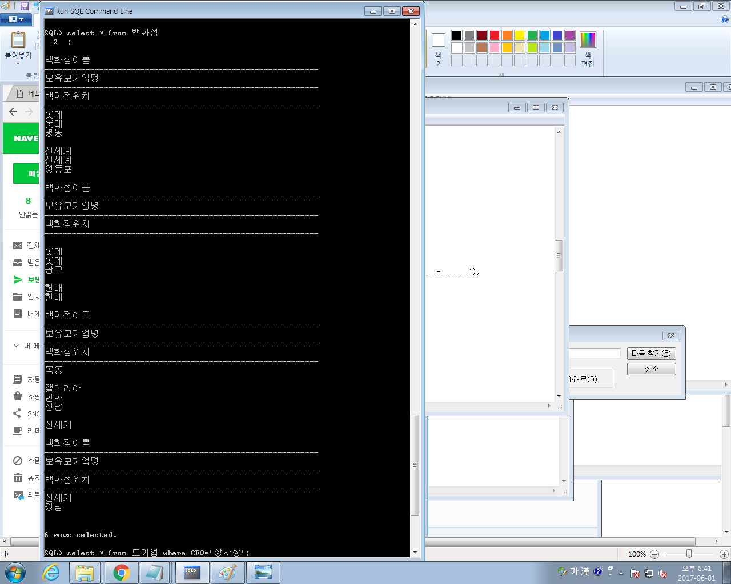
IMPLEMENTATION
Select * from 백화점
백화점릴레이션의 데이터를 모두 나타낸다.

Slide 45
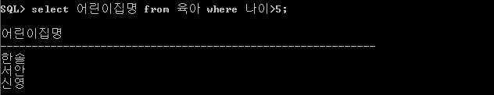
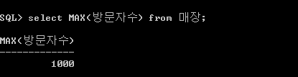
IMPLEMENTATION
Select 어린이집명 from 육아 where 나이 >5;
나이가 5살 이상인 자녀가 다니는 어린이집명을 나타낸다.
Select max(방문자수) from 매장
가장 많은 방문자수를 나타낸다.

Slide 46
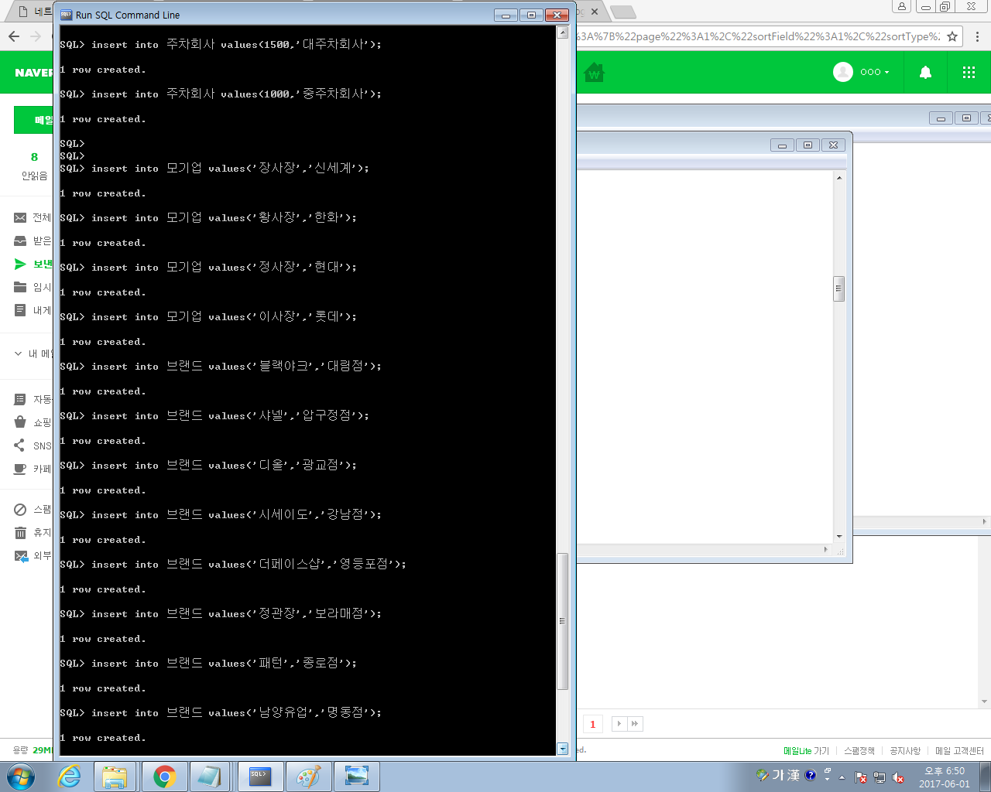
IMPLEMENTATION
INSERTA

Slide 47
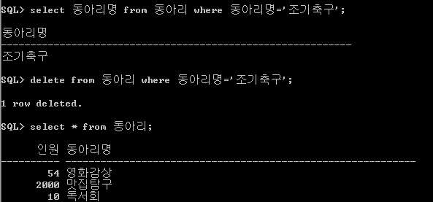
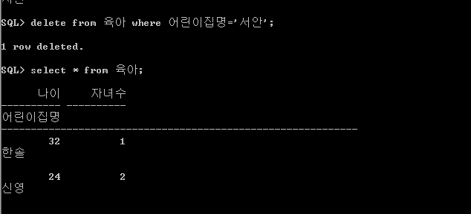
IMPLEMENTATION
Delete from 동아리 where 동아리명 = ‘ 조기축구’;
동아리 릴레이션의 동아리 명이
조기 축구인 데이터 값을 삭제한다.
Delete from 육아 where 어린이집명=’서안’;
육아 릴레이션의 어린이집명이
서안인 데이터를 삭제한다.

Slide 48
IMPLEMENTATION
DML UPDATE
음악회 이벤트의 개최일을 2018년 1월1일로 바꾸기
select * from 이벤트 where 행사명='음악회';
update 이벤트 set 개최일=20180101 where 행사명='음악회';
select * from 이벤트 where 행사명='음악회';
모기업의 CEO가 장사장인 모기업의 이름을 ssg로 수정하기
select * from 모기업 where CEO='장사장';
update 모기업 set 모기업명='ssg' where CEO='장사장';
select * from 모기업 where CEO='장사장';
소주차회사의 주차대수를 3000으로 수정하기
select * from 주차회사 where 주차회사명='소주차회사';
update 주차회사 set 주차대수=3000 where 주차회사명='소주차회사';
select * from 주차회사 where 주차회사명='소주차회사';

Slide 49
IMPLEMENTATION
insert into 백화점 values('갤러리아','한화','청담');
insert into 직원 values('이사원','강남',2645423);
insert into 식당 values('강남',,'강남','민영양사');
insert into 주차회사 values(1000,'중주차회사');
insert into 모기업 values('정사장','현대');
insert into 브랜드 values('샤넬','압구정점');
insert into 매장 values(945,'나이키');
insert into 제품 values(4,548);
insert into 고객 values('함고객',897);
insert into 혜택 values('요금할인',7);
insert into 정보이용안내 values('직원관리','www.r.com',5);
insert into 멤버쉽 values(121,11);
insert into 부동산 values('이중개인',655454);
insert into 부지주인 values('진민혁',975165-4515315);
insert into 급식업체 values('황사장','김영양사',48641565);
insert into 육아 values(25,2,'서안');
insert into 동아리 values(2000,'맛집탐구');
insert into 제휴기업 values('크루즈','한진');
DML INSERT

Slide 50
PROS & CONS
PROS
CONS
VS
다수의 관계들을
ER모델로 간단히
백화점에 치우치지 않은 스키마
닭이 먼저일까
달걀이 먼저일까
다진 관계

